Slide 1
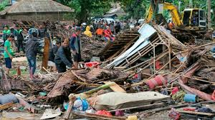
মাল্টিমিডিয়া শ্রেণিতে স্বাগত

Slide 2
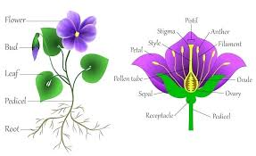
পরিচিতি
মোঃ আফজাল হোসেন
সহকারী শিক্ষক (ইসলাম ধর্ম)
রামনগর উচ্চ বিদ্যালয়
নিয়ামতপুর, নওগাঁ।
মোবাইল- ০১৭১৮-৬৭৭৮১৮
Email- afzal1976@gmail.com
শ্রেণিঃ সপ্তম
শিক্ষার্থীর সংখ্যাঃ ৫০ জন
বিষয়ঃ ইসলাম ও নৈতিক শিক্ষা
অধ্যায়ঃ ৩য়
পাঠঃ ০৭
সময়ঃ ৫০ মিনিট
তারিখঃ ০/০/২০২০

Slide 3
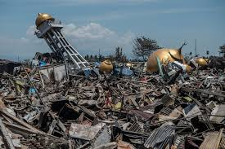
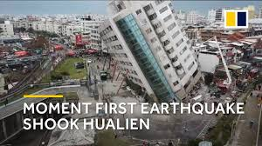
ছবিতে কি দেখতে পাচ্ছ ?
ভেঙ্গে তচনচ হওয়া ও হেলে পড়া বিল্ডিং
তোমরা কি জান এগুলি কিভাবে ভেঙ্গেছে?
তোমরা কি কুরআনের এ ধরনের কোন সুরার নাম জান ?
সুরা আল-কারিয়াহ (মহাপ্রলয় বা সজোরে আঘাতকারী)
বড় ধরনের আঘাত অথবা কঠিন ঝড়ে

Slide 4
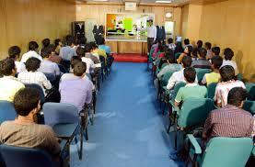
তাহলে আজকে আমাদের পাঠের বিষয়---
সুরা আল-কারিয়াহ
এখন তোমরা সবাই “ পাঠ শিরোনাম” খাতায় লিখে নাও।

Slide 5
শিখন ফল
এ পাঠ শেষে শিক্ষার্থীরা------
সুরা আল-কারিয়াহ এর পরিচয় জানতে পারবে;
সুরা আল-কারিয়াহ এর অর্থ বলতে পারবে;
সুরা আল-কারিয়াহ থেকে শিক্ষা লাভ করতে পারবে।

Slide 6
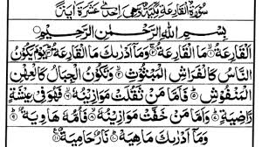
সুরা আল-ক্বারিয়াহ
দয়াময়,পরম দয়ালু আল্লাহর নামে
১।মহা প্রলয়। ২। মহা প্রলয় কী? ৩।আপনি কী জানেন মহা প্রলয় কী? ৪। সে দিন মানুষ হবে বিক্ষিপ্ত পতঙ্গের মতো।
৫। আর পর্বতসমূহ হবে ধুনিত রঙ্গিন পশমের মতো। ৬। অতঃপর সেদিন যার পাল্লা ভারি হবে। ৭। সে লাভ করবে সন্তোষজনক জীবন। ৮। আর যার পাল্লা হালকা হবে।
৯। তার স্থান হবে হাবিয়া। ১০। আপনি কী জানেন তা কী? ১১। তা অতি উত্তপ্ত আগুন।

Slide 7
সুরা আল কারিয়াহ এর পরিচয়
সুরা আল-কারিয়াহ মক্কি সুরাসমূহের মধ্যে অন্যতম। এটি পবিত্র কুরানের ১০১ তম সুরা। এর আয়াত সংখ্যা ১১ টি।
এ সুরার প্রথম শব্দ আল-কারিয়াহ। কারিয়াহ অর্থ সজোরে আঘাতকারী। কিয়ামত বা মহাপ্রলয় পৃথিবীকে সজোরে আঘাত করবে বলে একে কারিয়াহ বলা হয়। এ সুরায় কিয়ামতের নান অবস্থার বর্ননা করা হয়েছে। এজন্য এ সুরার নাম রাখা হয়েছে আল-কারিয়াহ বা মহাপ্রলয়।
শাণে নুযুলঃ ততকালীন আরবে মানুষ যখন পারস্পরিক দ্বন্দ্ব-সংঘাত, লুটতরাজ ও পাপাচারে লিপ্ত ছিল তখন তাদেরকে কিয়ামতের মহাপ্রলয় এবং হাশরের বিচার ও দোযখের কঠিন শাস্তির কথা স্মরণ করিয়ে দেওয়ার উদ্দেশ্যে এ সুরাটি নাজিল হয়েছে।

Slide 8
একক কাজ
২ মিনিট
কারিয়াহ অর্থ কী ও আয়াত সংখ্যা কত ?

Slide 9
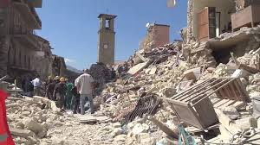
সুরা আল কারিয়াহ এর ব্যাখ্যা পড় এবং ছবিগুলি লক্ষ্য কর
এ সুরার প্রথম পর্যায়ঃ
এ সুরায় আল্লাহ দুই ধরনের বিষয় উল্লেখ করেছেন। প্রথম পাঁচ আয়াতে আল্লাহ কিয়ামতের অবস্থা বর্ননা করেছেন। কিয়ামতের মাধ্যমে আল্লাহ সমস্ত পৃথিবী ধবংশ করবেন। সে দিন পৃথিবীর কোন কিছুই অবশিষ্ট থাকবে না। বড় বড় পাহাড় পর্বত সেদিন ধুনিত পশমের মতো উড়তে থাকবে। মানুষ কীট-পতঙ্গের ন্যায় বিক্ষিপ্ত হবে। আসমান, জমিন, সাগর, নদী, বন-জঙ্গল সব কিছুই ধ্বংস হবে। সেদিন শুধু আল্লাহ তাআলায় থাকবেন।

Slide 10
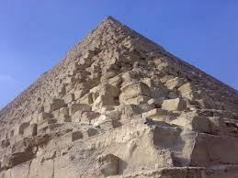
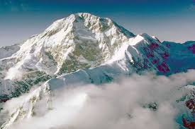
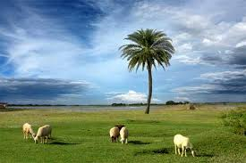
পাহাড়
পর্বত
আসমান
জমিন

Slide 11
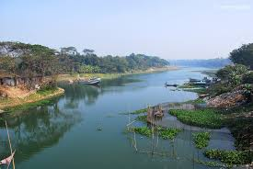
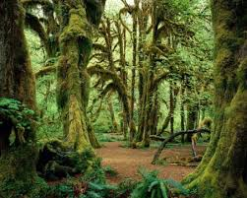
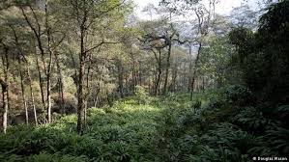
সাগর
নদী
বন
জঙ্গল

Slide 12
সুরা আল কারিয়াহ এর দ্বিতীয় পর্যায়ঃ
এ সুরার দ্বিতীয় পর্যায়ে ০৬ টি আয়াতে আল্লাহ দুনিয়ার কাজকুর্মের পরিণতি বর্ননা করেছেন। হাসরের ময়দানে সমস্ত মানুষের হিসাবনিকাশ নেওয়া হবে। মানুষের পাপপূণ্য পাল্লায় ওজন করা হবে। দুনিয়ায় যে ব্যক্তি নেক কাজ করবে, তার পুণ্যের পাল্লা ভারী হবে। সে লাভ করবে চিরশান্তির জান্নাত। সে সেখানে সন্তুষ্ট চিত্তে বসবাস করবে। অপরদিকে যার পূণ্যের পাল্লা হালকা হবে তার পাপের পাল্লা ভারী হবে। তাকে জাহান্নামে নিক্ষেপ করা হবে। হাবিয়া নামক দোযখ হবে তার বাসস্থান। হাবিয়া খুবই গভীর স্থান। এতে রয়েছে উত্তপ্ত আগুন। সেখানে পাপীরা কঠিন শাস্তি ভোগ করবে।

Slide 13
জোড়ার কাজ
হাবিয়া কী? তার বর্ননা দাও।

Slide 14
এ সুরার শিক্ষা
এ দুনিয়ার জীবন ও দুনিয়া উভয়ই ক্ষণস্থায়ী।
মহাপ্রলয়ের মাধ্যমে আল্লাহ গোটা দুনিয়া ও সৃষ্টিজগত ধ্বংশ করে দেবেন।
হাশরে মানুষের ভালোমন্দের বিচার করা হবে।
নেককার ব্যক্তির স্থান হবে চিরশান্তির জান্নাত।
আর পাপীদের ঠিকানা হবে যন্ত্রণাদায়ক শাস্তির জাহান্নাম।

Slide 15
মূল্যায়ন
১। সুরা আল-কারিয়াহ কোথায় অবতীর্ণ হয় ?
(ক) মদিনায় (খ) মক্কায় (গ) আরাফায় (ঘ) মিনায়
(খ) মক্কায়
২।সুরা আল-কারিয়াহ এর আয়াত সংখ্যা কত ?
(ক) ১২ টি (খ) ১৪ টি (গ) ১১ টি (ঘ) ১৬ টি
(গ) ১১ টি
৩। সুরা আল-কারিয়ায় কয় ধরনের বিষয় উল্লেখ রয়েছে ?
(ক) ২ (খ) ৩ (গ) ৪ (ঘ) ৫
(ক) ২

Slide 16
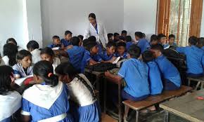
দলগত কাজ
সুরা আল-কারিয়ায় আল্লাহ কয় ধরনের বিষয় উল্লেখ করেছেন ? বর্ননা কর।

Slide 17
বাড়ীর কাজ
সুরা আল-কারিয়াহ এর শিক্ষাগুলো লিখে একটি পোষ্টার তৈরী করে নিয়ে আসবে।

Slide 18
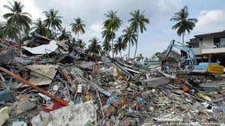
মাল্টিমিডিয়া ক্লাশে উপস্থিত থাকার জন্য সবাইকে ধন্যবাদ
সমাপ্ত

